Slide 1
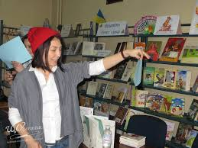
КАТЕРИНА
БАБКІНА,
українська письменниця, поетеса, сценарист та драматург.

Slide 2
Народилася 22 липня 1985 року в Івано-Франківську.У2014 році вийшла перша збірка для дітей “Гарбузовий рік”, а у 2015 році - книга “Шапочка і кит”
“Відчувати себе цінними і бути цінними. Надихати. Бути добрими”, - такі побажання шле авторка своїм читачам.

Slide 3
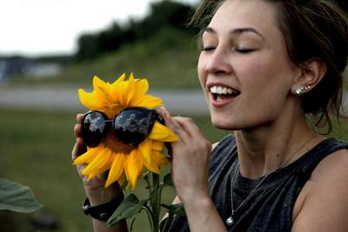
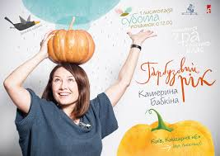
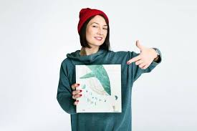
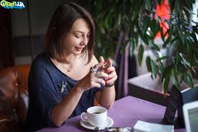
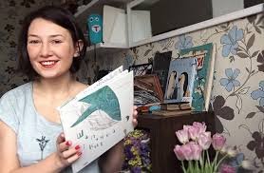
Ось такою вона буває,різною...

Slide 4
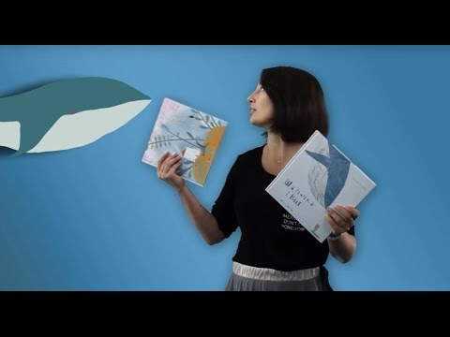
А хочете почути її зверненення до дорослих і до вас, юні читачі?

Slide 5
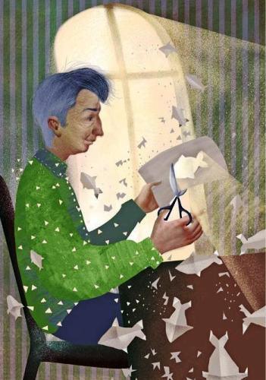
“Мсьє Жак і квітнева риба”
Нам пощастило: ми маємо змогу познайомитися ближче з творчістю Катерини Бабкіної і замислитись над її новим твором.

